Slide 1
Mikołaj Kopernik

Slide 2
Mikołaj Kopernik
Mikołaj Kopernik, łac. Nicolaus Copernicus, niem. Nikolaus Kopernikus (ur. 19 lutego 1473 w Toruniu, zm. przed 21 maja1543 we Fromborku) – polski polihistor: prawnik, urzędnik, dyplomata, lekarz i niższy duchowny katolicki, doktor prawa kanonicznego, zajmujący się również astronomią i astrologią, matematyką, ekonomią, strategią wojskową, kartografią i filologią. Bywa też nazywany fizykiem i filozofem.

Slide 3
Dom kopernika w toruniu

Slide 4
Najważniejsze osiągnięcia kopernika:
Autor dzieła "De revolutionibus orbium coelestium" ("O obrotach sfer niebieskich") przedstawiającego szczegółowo jego wizję Wszechświata (astronomia),
Sformułowanie twierdzenia Kopernika (geometria).
Sformułowanie prawa Kopernika-Greshama (ekonomia),

Slide 5
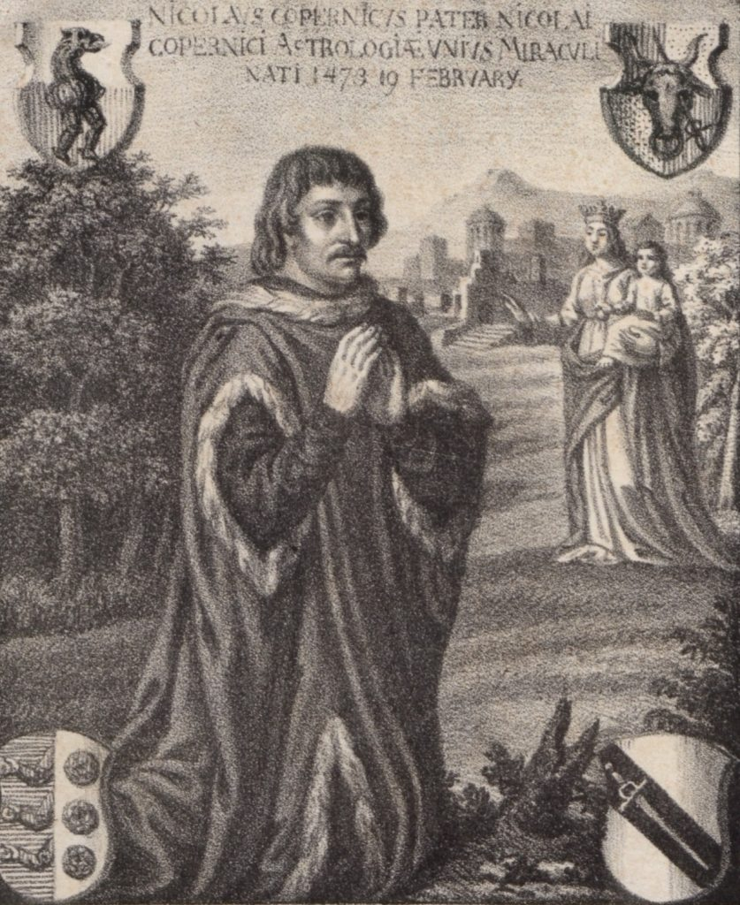
Mikołaj Kopernik,
kupiec toruński i ojciec astronoma
Mikołaj Kopernik senior, ojciec astronoma, pojawia się na łamach historii 11 maja 1447 roku. W archiwach gdańskiej rady miejskiej został ślad po transakcji, w której kupiec opisany jako „Niclos Koppernik von Crocaw” sprzedał 38 kwintali miedzi za 86 marek i 16 szkotów niejakiemu Berndowi Pynningowi.

Slide 6
"De revolutionibus orbium coelestium" 1543r.

Slide 7
Kościół katolicki
Warto zaznaczyć, że Mikołaj Kopernik pełnił bardzo wiele funkcji administracyjnych i urzędniczych. Oprócz zajmowania się nauką pełnił rolę administratora biskupstwa warmińskiego po śmierci biskupa Fabiana Luzjańskiego. Był również kanclerzem kapituły katedralnej warmińskiej, opiekunem stołu kapitulnego, kanonikiem, scholastykiem.
Ten sam kościół katolicki nie uznawał jego teorii za prawdziwą i dodał ją do Indesku Ksiąg Zakazanych. Przez blisko 140 lat głoszenie jego teorii było surowo zakazane. Groziła za to ekskomunika lub nawet kara śmierci.

Slide 8
Katedra we fromborku, siedziba kapituły warmińskiej, której kanonikiem był Mikołaj kopernik przez 48 lat

Slide 9
ostatnie chwile kopernika
W grudniu 1542 r. astronom doznał udaru mózgu, w wyniku czego utracił mowę, a prawa strona jego ciała została sparaliżowana. Przy chorym czuwali wówczas Fabian Emmerich oraz Jerzy Donner. W czasie choroby 21 marca 1543 została wydana książka astronoma i według legendy dotarła ona do Kopernika w ostatnim dniu jego życia. Astronom zmarł przed 21 maja 1543 we Fromborku.

Slide 10
Uznanie wybitnego naukowca
Wybitnego toruńczyka uwieczniło nie tylko kilka wspomnianych terminów naukowych od jego nazwiska. Został też patronem dziesiątek szkół, co najmniej kilkunastu innych instytucji – głównie badawczych i oświatowych – oraz kilku nagród i czasopisma naukowego. Użyczył też nazwy lokalizacjom na Ziemi i w Kosmosie, taksonowi botanicznemu, pierwiastkowi chemicznemu (Cn), kilku statkom wodnym i samolotowi. Kopernika wielokrotnie upamiętniano przez sztukę – liczne obrazy, m.in. dzieło Matejki, co najmniej kilkanaście pomników rozmieszczonych w kilku krajach, wizerunki na banknotach i monetach, serię opowiadań, co najmniej dwie powieści, dwa pełnometrażowe filmy fabularne, serial oraz dwie kompozycje muzyczne. Kopernik i jego twórczość stały się tematem całej dziedziny badawczej zwanej kopernikologią.

Slide 11
XXI-wieczny grób Kopernika w katedrze fromborskiej

Slide 12
Spór o narodowość kopernika
Narodowość Mikołaja Kopernika wywoływała spory między Polakami a Niemcami. Badacze reprezentujący obydwa narody starali się udowodnić, że Kopernik był ich rodakiem, na czym nierzadko cierpiała rzetelność naukowa. Niewątpliwie był on przedstawicielem ludności pogranicza; osobą niemieckojęzyczną, a równocześnie – pod względem politycznym – poddanym królów polskich.
Przejawem przekonania o polskich korzeniach Kopernika jest krótki wiersz
autorstwa Jana Nepomucena Kamińskiego:
"Wstrzymał Słońce, ruszył Ziemię,
Polskie go wydało plemię."

Slide 13
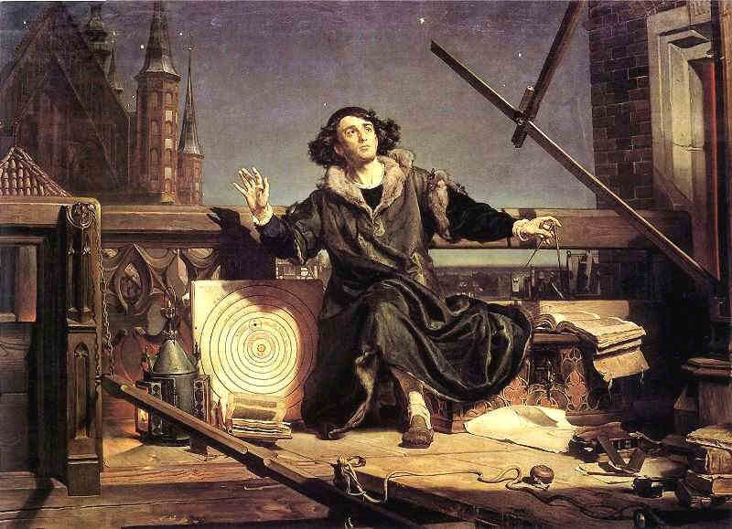
Jan Matejko, Astronom Kopernik, czyli rozmowa z Bogiem

Slide 14
Wizerunek mikołaja Kopernika na polskim banknocie z czasów prl

Slide 15
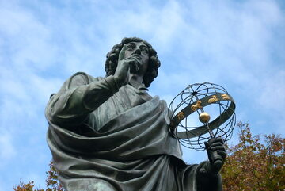
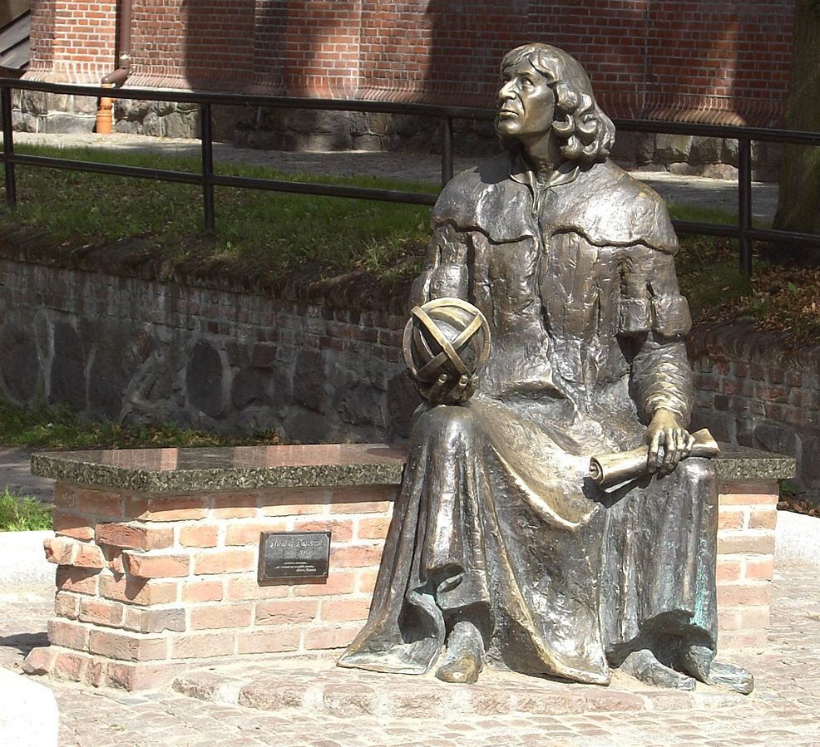
Pomnik Mikołaja Kopernika przy wejściu na zamek w Olsztynie.
Pomnik Mikołaja Kopernika w Toruniu

Slide 16
Źródła:
https://pl.wikipedia.org/wiki/Mikołaj_Kopernik
https://biznes.trojmiasto.pl/Znow-bedziemy-placic-kopernikami-Astronom-wraca-na-banknot-n158454.html
wykonał: Bartosz Peciakowski kl. 4 TDp

